Slide 1

Décoration
Bonnes fêtes
2018 – 2019
sur un air de ENYA
Me It Be
Clic quand vous le souhaitez après chaque diapositive.

Slide 2
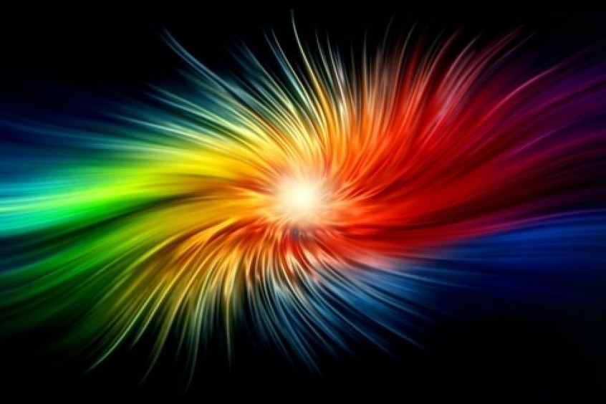
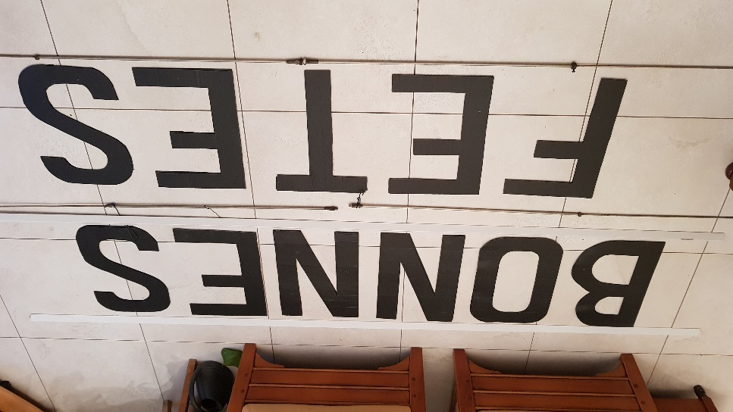
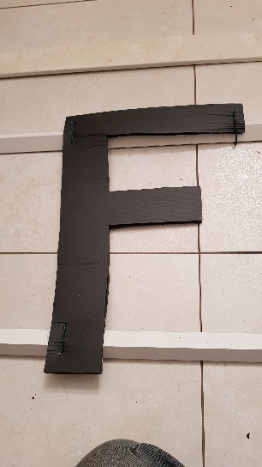
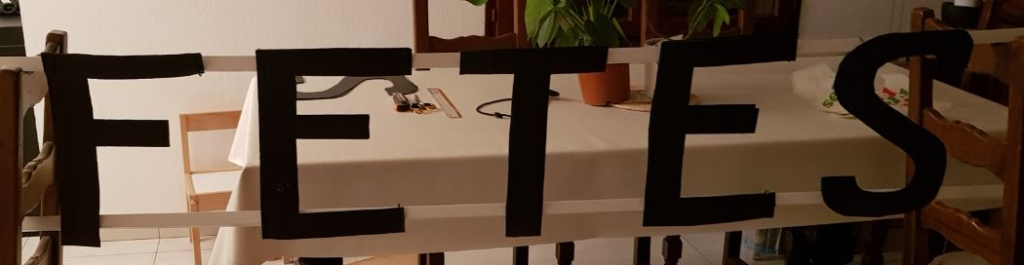
Bonnes fêtes 2018 – 2018
Avec les moyens
du bord
de la récup
et
un peu de patience.

Slide 3
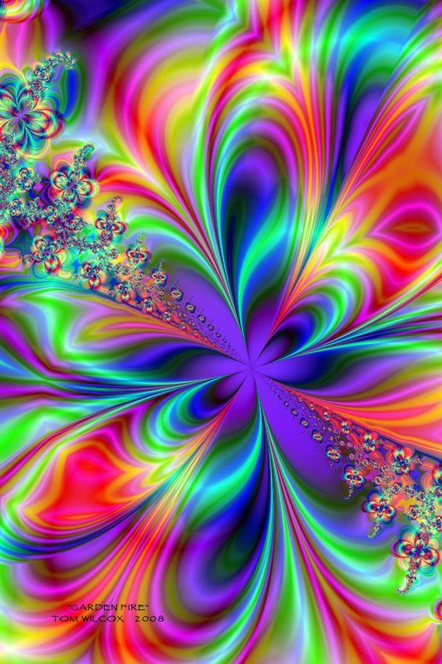
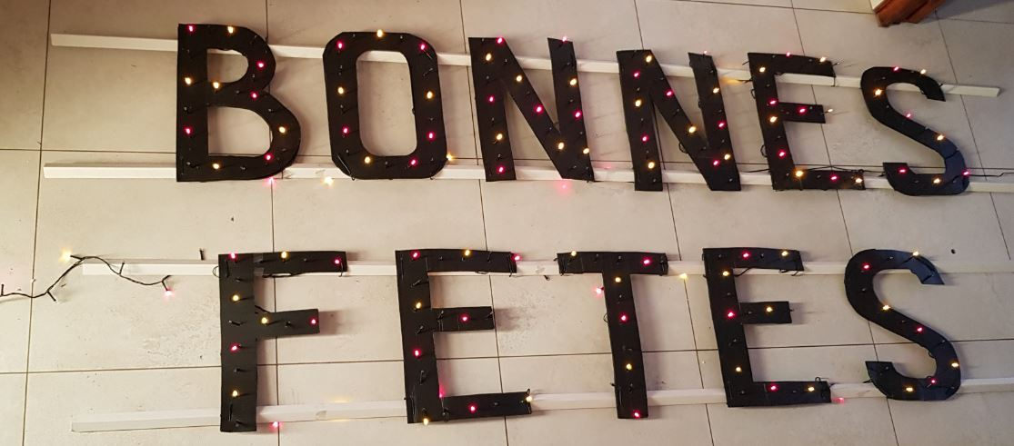
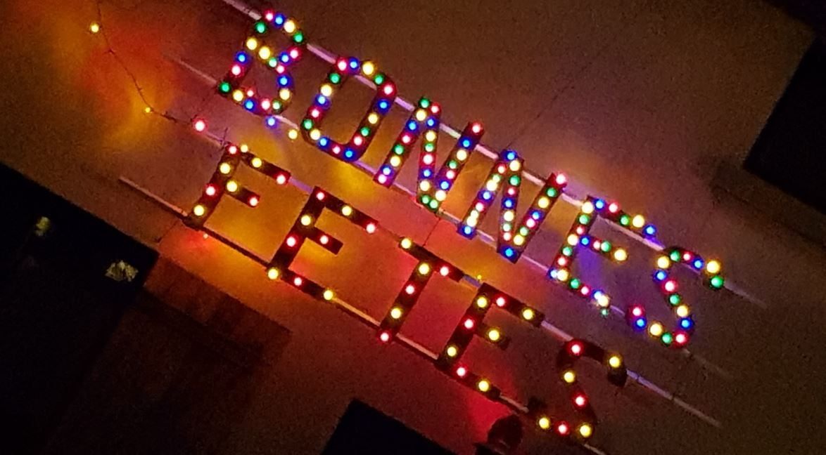
Montage en intérieur
Rendu en extérieur

Slide 4

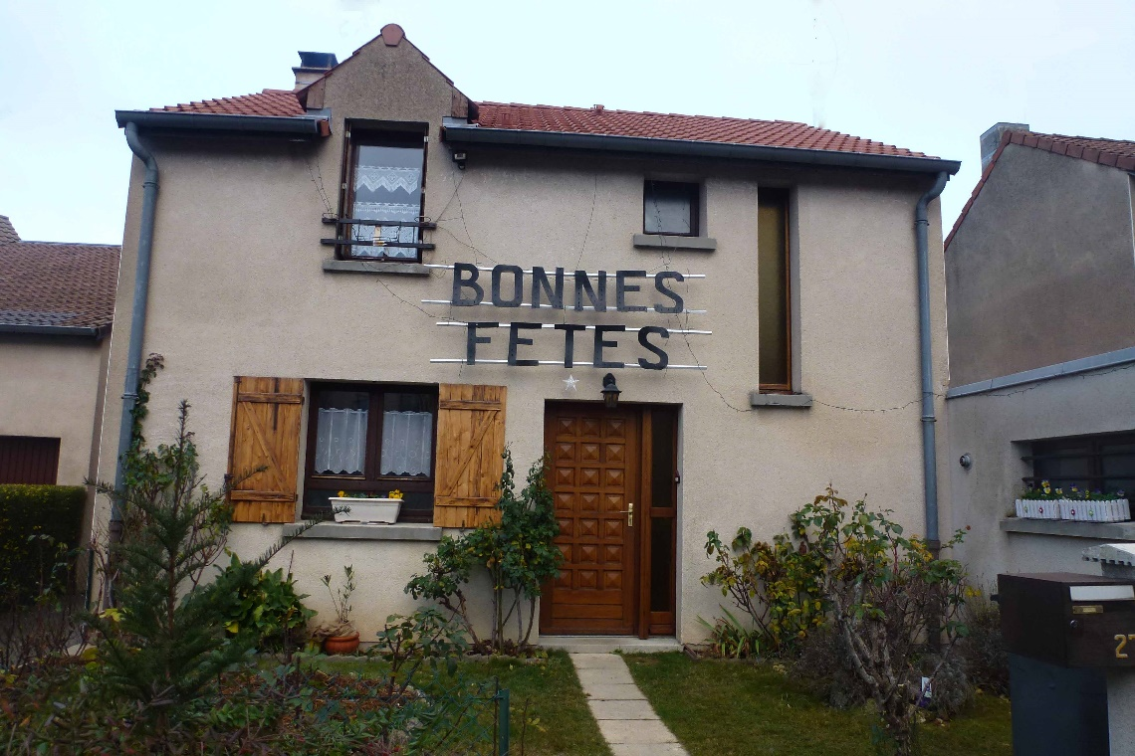
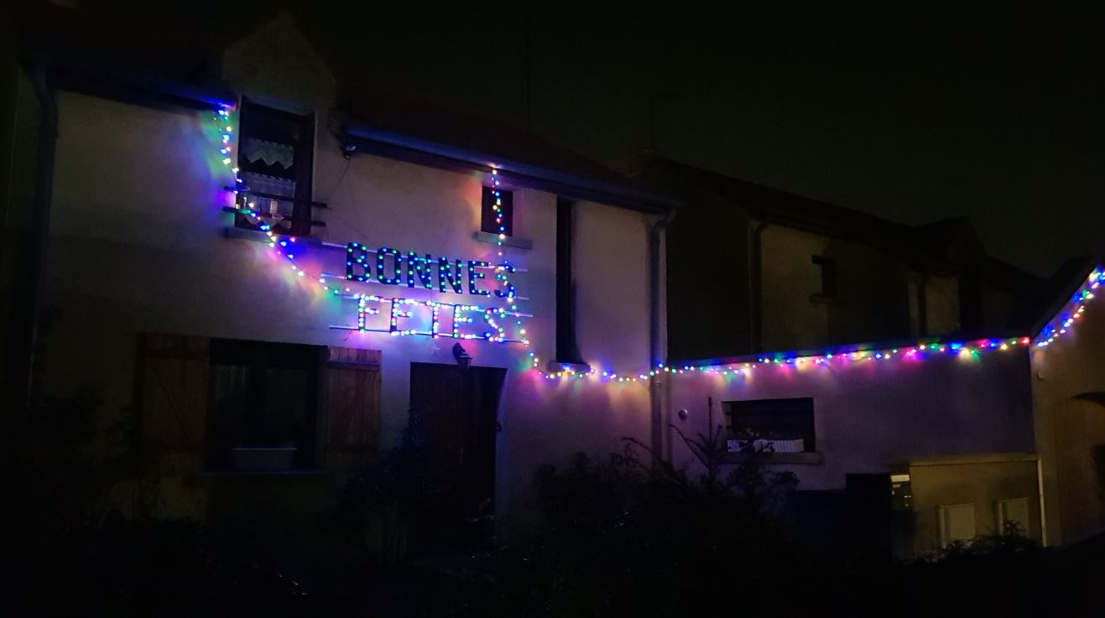
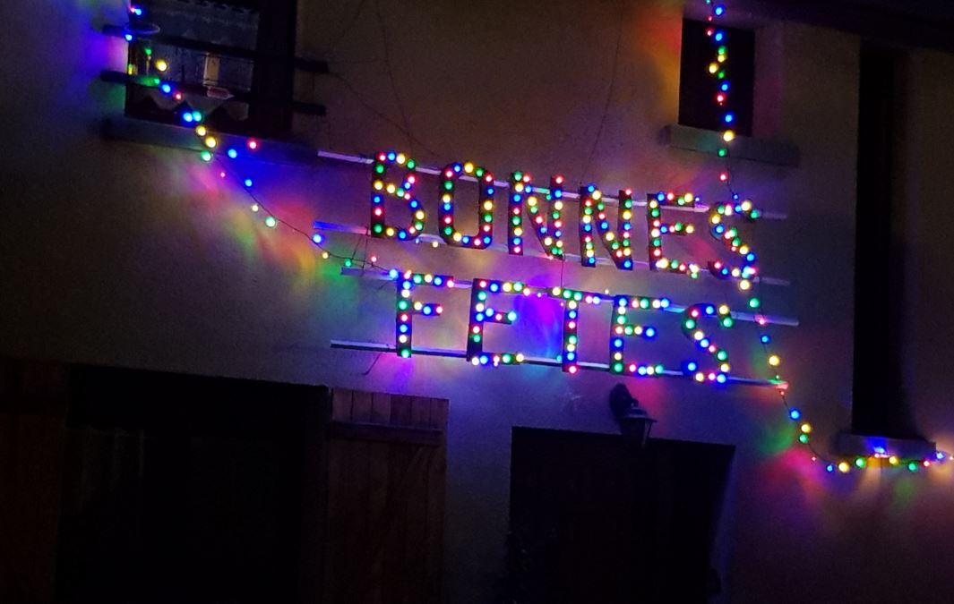
Vue de jour
Vues de nuit

